Slide 1


Movie App
Martijn Reenaers
3ICT

Slide 2
Inleiding
Oogpunt Gebruiker
Structuur
Gradle
Database
Technische Werking

Slide 3

Oogpunt Gebruiker

Slide 4
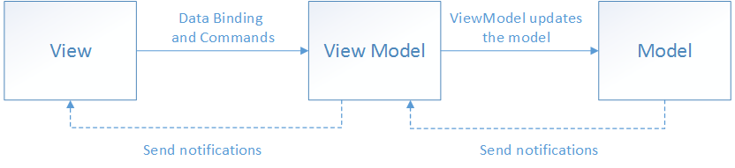
Structuur
Model
View (Fragments)
ViewModel

Slide 5
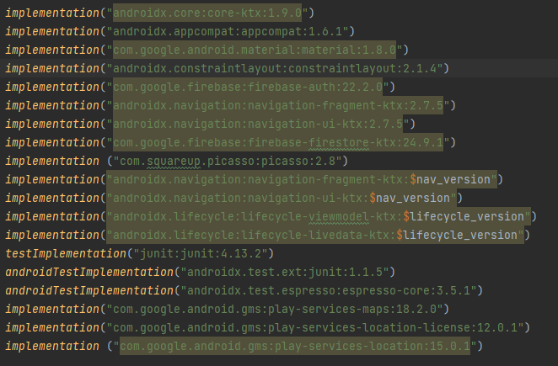

Gradle
Toolkit

Slide 6

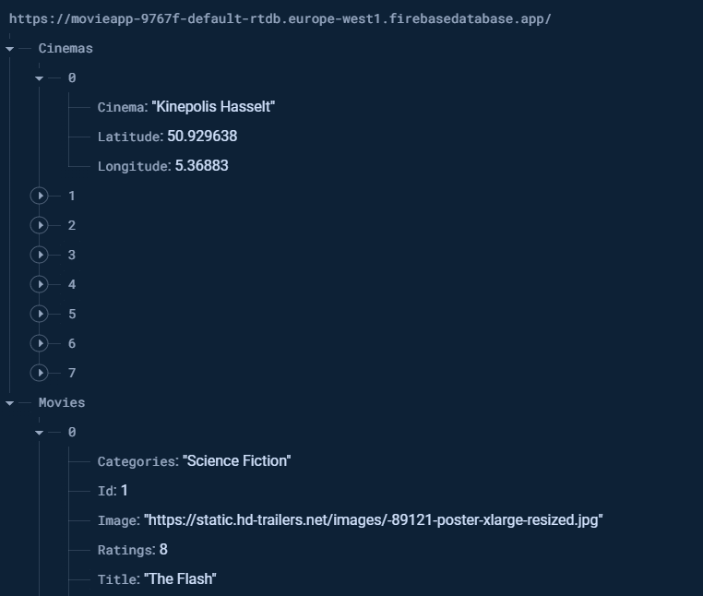
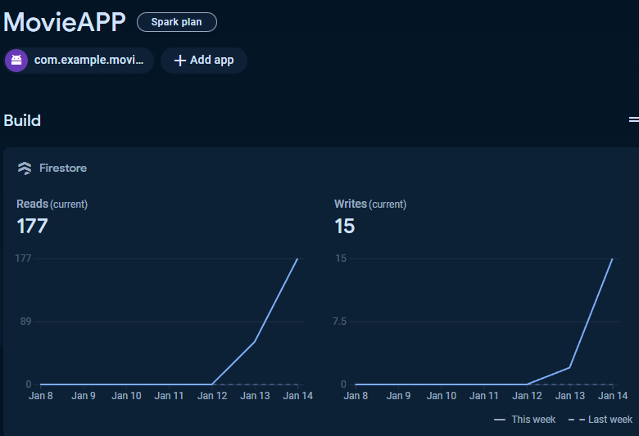
Database

Slide 7
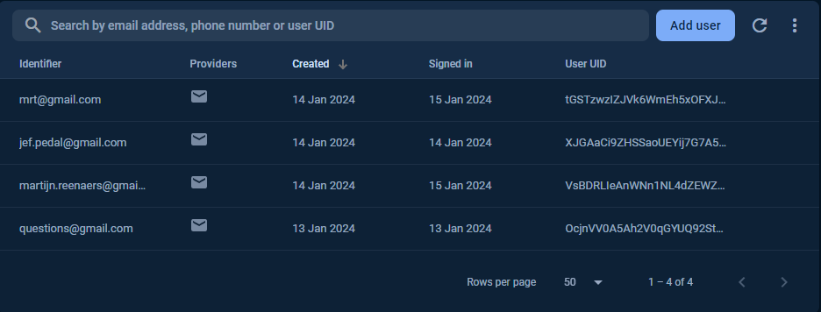
Authenticatie

Slide 8
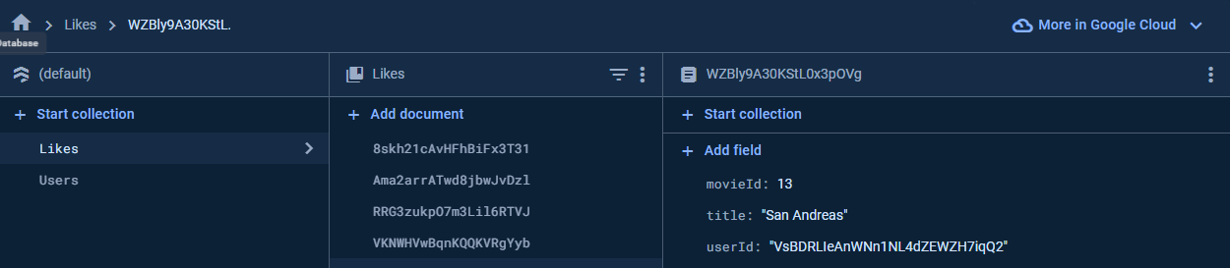
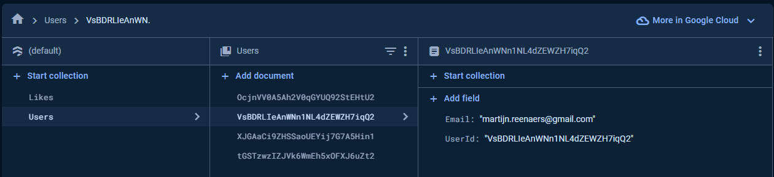
Firestore

Slide 9
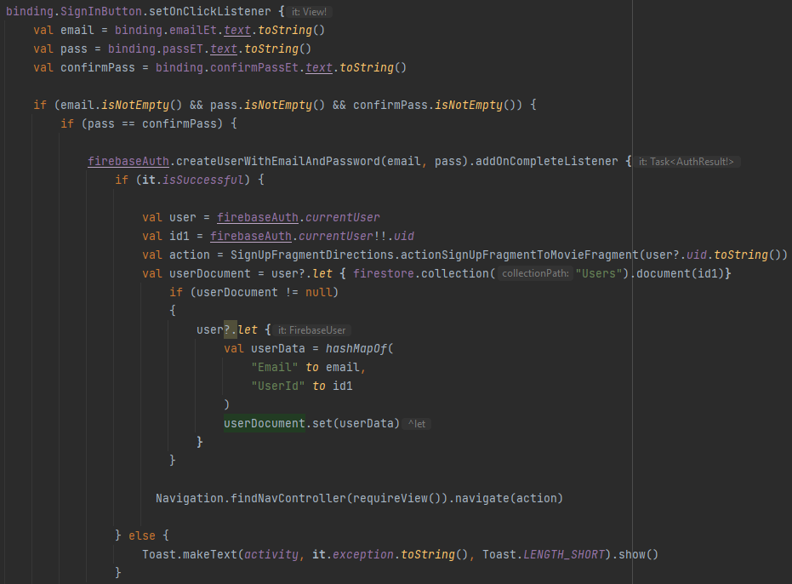
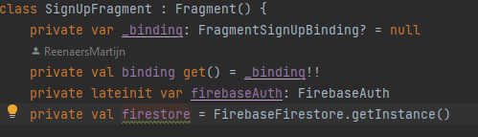
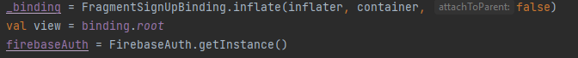
Technische werking
SignUpFragment

Slide 10
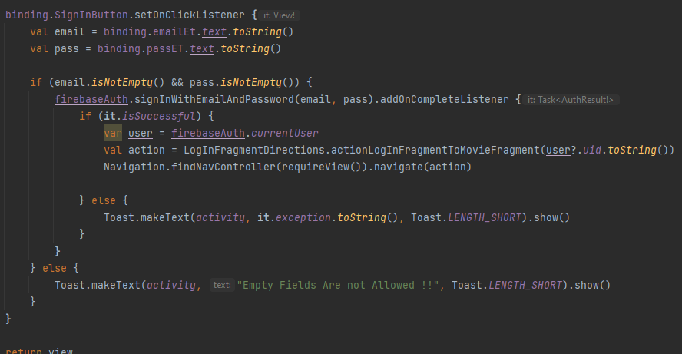
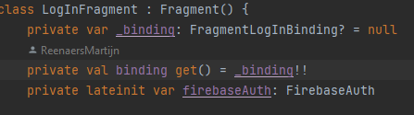
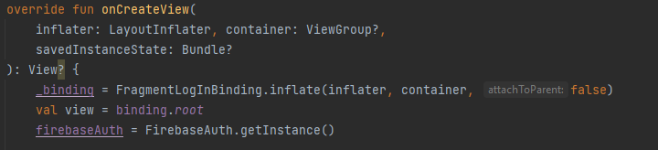
Technische werking
LogInFragment

Slide 11
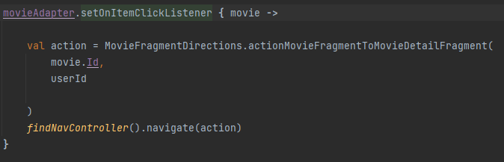
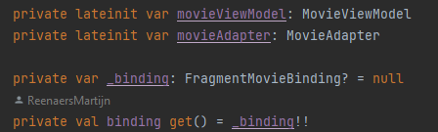
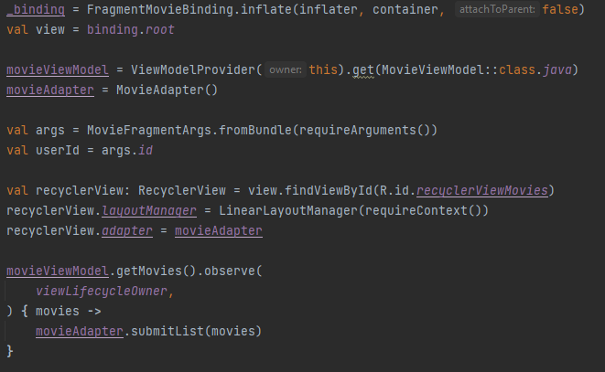
Technische werking
MovieFragment
Notes:
movieViewModel.getMovies(): Hiermee wordt de methode getMovies() opgeroepen van de MovieViewModel, die verantwoordelijk is voor het ophalen van de lijst met films.
observe(viewLifecycleOwner, ): Deze methode start een observatie op de lijst met films. Het viewLifecycleOwner geeft aan dat de observatie gekoppeld is aan de levensduur van het huidige fragment (in tegenstelling tot de levensduur van de hele activity).
movies -> movieAdapter.submitList(movies) }: Dit is de actie die wordt uitgevoerd wanneer de lijst met films wordt gewijzigd. Het blok code tussen de accolades zal de bijgewerkte lijst met films ontvangen als 'movies', en vervolgens wordt movieAdapter.submitList(movies) aangeroepen. Hiermee wordt de lijst met films bijgewerkt in de bijbehorende RecyclerView van het fragment.

Slide 12
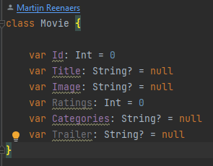
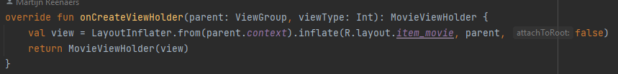
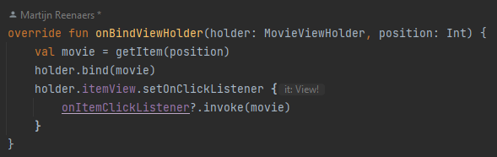
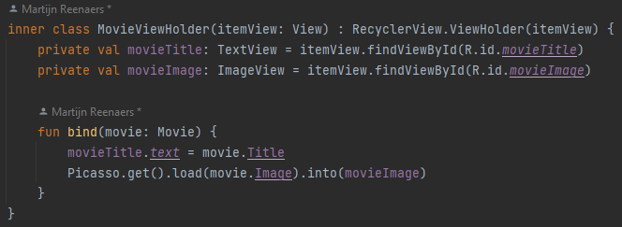
Technische werking
MovieAdapter
Notes:
MovieAdapter-klasse: Deze klasse breidt ListAdapter uit, een speciale adapterklasse die is geoptimaliseerd voor het werken met lijsten die kunnen veranderen. Het gebruikt ook een MovieDiffCallback om wijzigingen in de dataset efficiënt te detecteren.
onCreateViewHolder: Deze methode wordt
aangeroepen wanneer een nieuwe ViewHolder moet worden gemaakt. Het inflateert de lay-out van het item (item_movie.xml) en geeft een nieuw exemplaar van MovieViewHolder terug.
onBindViewHolder: Deze methode wordt aangeroepen om gegevens aan een ViewHolder te binden op een specifieke positie. Hier wordt de bind-methode van MovieViewHolder aangeroepen om de weergave van het item in te stellen.
MovieViewHolder: Dit is een innerlijke klasse die RecyclerView.ViewHolder uitbreidt. Het houdt de verwijzingen naar de weergave-elementen van een item bij (movieTitle en movieImage). De bind-methode wordt gebruikt om de weergave-elementen in te stellen op basis van de gegeven film.
MovieDiffCallback: Dit is een hulpprogramma-klasse die wordt gebruikt door ListAdapter om te bepalen of twee items hetzelfde zijn en of hun inhoud hetzelfde is. Het helpt bij het detecteren van wijzigingen in de dataset.

Slide 13
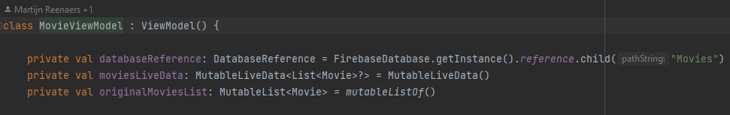
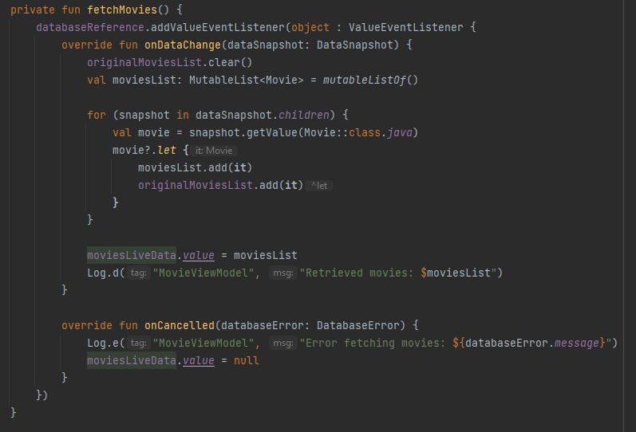

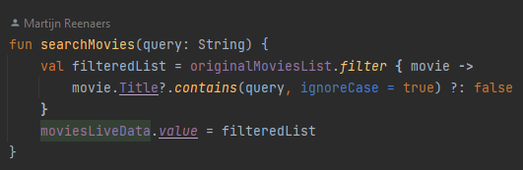
Technische werking
MovieViewModel
Notes:
Variabelen en Initialisatie: In het begin worden de benodigde variabelen geïnitialiseerd. databaseReference wordt gebruikt om toegang te krijgen tot de "Movies" -tabel in Firebase Realtime Database. moviesLiveData is een MutableLiveData die veranderingen in de filmgegevens bijhoudt, en originalMoviesList wordt gebruikt om een kopie van de oorspronkelijke lijst met films op te slaan.
fetchMovies-methode: Deze methode haalt films op uit Firebase Realtime Database door een ValueEventListener toe te voegen aan de databaseReference. Het resultaat wordt opgeslagen in originalMoviesList en bijgewerkt in moviesLiveData. Fouten worden afgehandeld in onCancelled.
Data ophalen (onDataChange): In onDataChange worden films uit de database gehaald, opgeslagen in originalMoviesList en bijgewerkt in moviesLiveData. Er wordt ook een logboekbericht gegenereerd om de opgehaalde films weer te geven.
getMovies-methode: Deze methode wordt gebruikt om de moviesLiveData naar de UI-laag te blootstellen.
searchMovies-methode: Deze methode filtert films op basis van een zoekquery en werkt de moviesLiveData bij met de gefilterde resultaten.

Slide 14
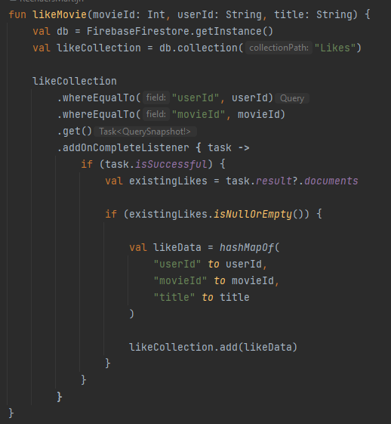
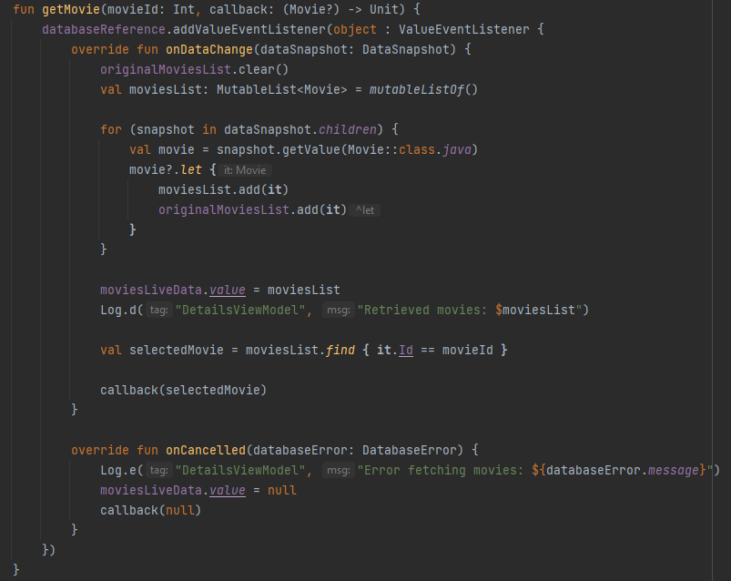
Technische werking
DetailsViewModel
Notes:
likeMovie(movieId: Int, userId: String, title: String): Voegt een "like" toe voor een specifieke film aan de Firebase Firestore-collectie "Likes" als deze nog niet bestaat. Hier wordt gebruikgemaakt van Firebase Firestore.
getMovie(movieId: Int, callback: (Movie?) -> Unit): Haalt films op van de Firebase Realtime Database en roept de opgegeven callback-functie aan. De lijst met films wordt zowel bijgewerkt in moviesLiveData als in originalMoviesList. Deze functie wordt waarschijnlijk gebruikt om de details van een specifieke film weer te geven.
onDataChange Methode: Wordt aangeroepen wanneer de films met succes zijn opgehaald. De lijst met films wordt bijgewerkt, en de callback-functie wordt gebruikt om de details van de geselecteerde film op te halen.
onCancelled Methode: Wordt aangeroepen bij een fout tijdens het ophalen van films. Logt een foutbericht en roept de callback-functie aan met null.
Callback-functie: Wordt gebruikt om de geselecteerde film door te geven aan het gedeelte van de app dat deze ViewModel gebruikt.

Slide 15
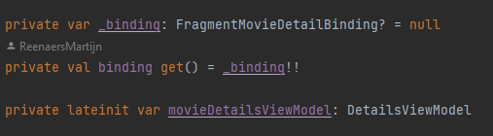
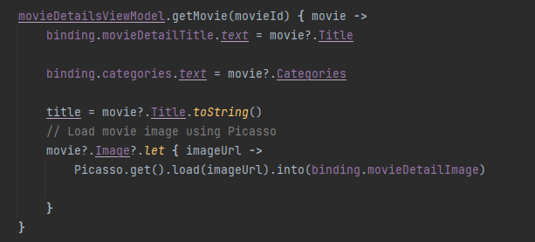
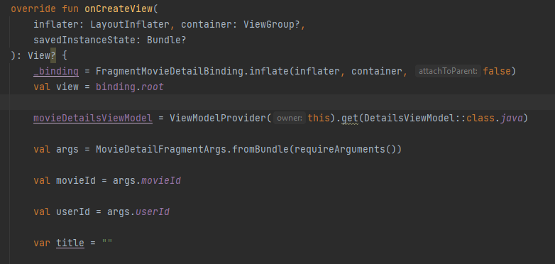

Technische werking
MovieDetailsFragment

Slide 16

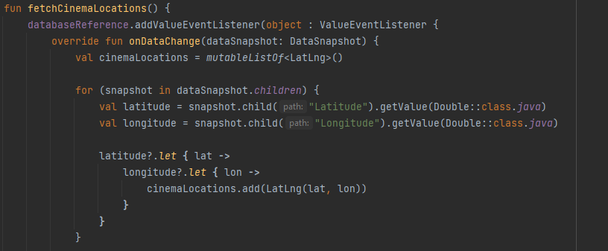

Technische werking
MapsViewModel

Slide 17
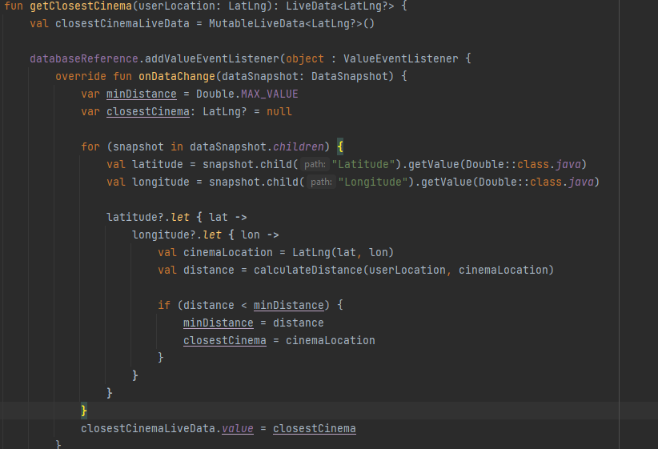

Slide 18
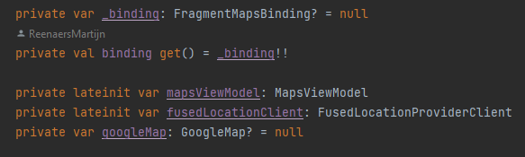

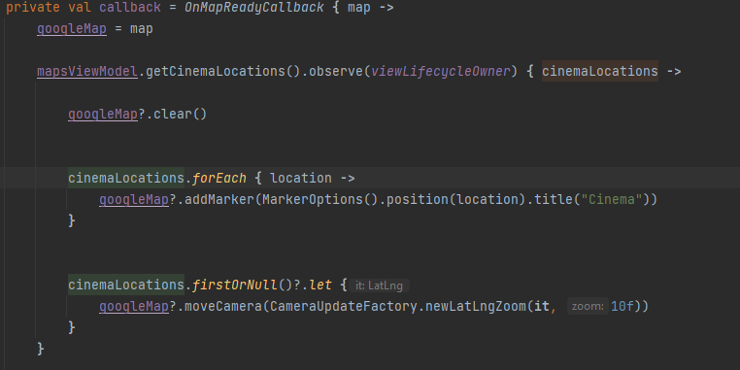
Technische werking
MapsFragment

Slide 19
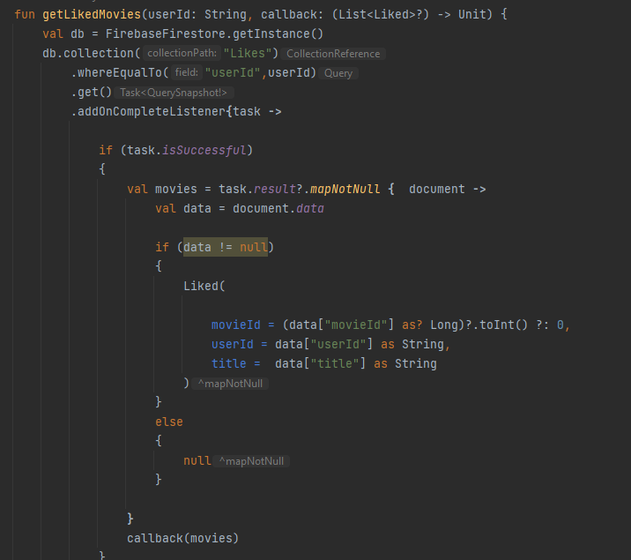
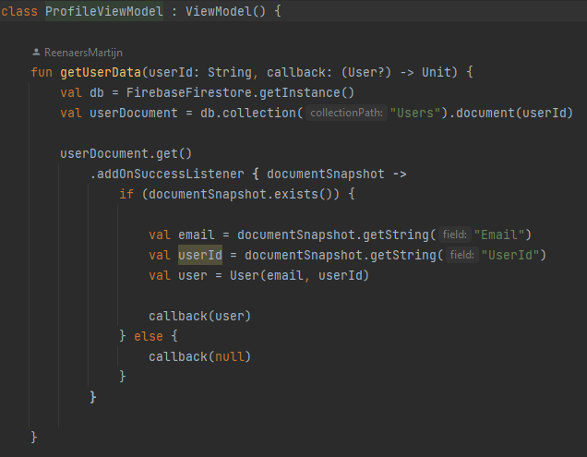
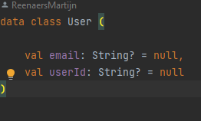
Technische werking
ProfileViewModel
Notes:
Haalt gebruikersgegevens op uit de Firebase Firestore-database op basis van de meegegeven gebruikers-ID. Het callback wordt gebruikt om het resultaat terug te geven aan de aanroeper.
OnSuccessListener: Wordt aangeroepen wanneer de gegevens met succes zijn opgehaald. Controleert of het document bestaat en maakt een User-object aan op basis van de verkregen gegevens. Roept het callback aan met het User-object of null als het document niet bestaat.
getLikedMovies(userId: String, callback: (List<Liked>?) -> Unit): Haalt de films op die de gebruiker heeft geliket uit de "Likes"-collectie in Firebase Firestore. Het callback wordt gebruikt om het resultaat terug te geven aan de aanroeper.
OnCompleteListener: Wordt aangeroepen wanneer de query met succes is voltooid. Mapt de Firestore-documenten naar een lijst van Liked-objecten, die de films vertegenwoordigen die door de gebruiker zijn geliket.
mapNotNull Methode: Filtert null-waarden uit de resulterende lijst.
callback: Geeft de resulterende lijst van Liked-objecten terug naar de aanroeper via het callback.

Slide 20
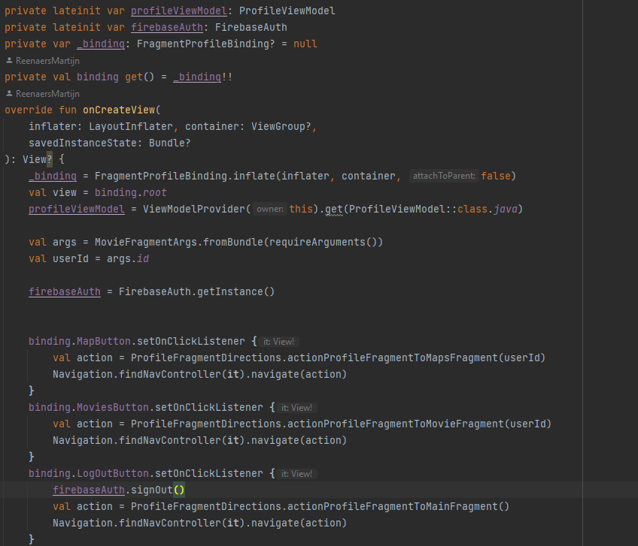
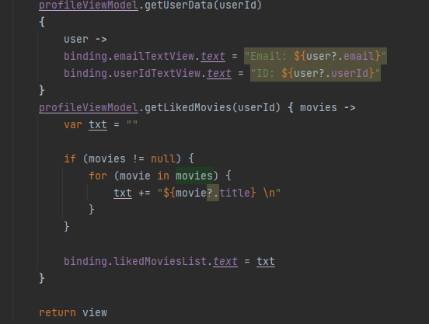
Technische werking
ProfileFragment
Notes:
ProfileFragment Klasse:
ProfileFragment is een Android Fragment dat verantwoordelijk is voor het weergeven van het gebruikersprofiel en biedt knoppen om naar de kaart en filmlijst te navigeren, evenals om uit te loggen.
Variabelen:
profileViewModel: Een instantie van ProfileViewModel, die wordt gebruikt om gegevens met betrekking tot het gebruikersprofiel op te halen.
firebaseAuth: Een instantie van FirebaseAuth voor authenticatie.
_binding: Een optionele instantie van FragmentProfileBinding, die wordt gebruikt om toegang te krijgen tot de weergavegebonden elementen in het fragment.
onCreateView Methode:
Wordt aangeroepen om de gebruikersinterface van het fragment te maken.
Inflates (opent) het FragmentProfileBinding-bestand om toegang te krijgen tot de weergavegebonden elementen.
Button Click Listeners:
binding.MapButton: Navigeert naar de kaartweergave wanneer erop wordt geklikt.
binding.MoviesButton: Navigeert naar de filmlijstweergave wanneer erop wordt geklikt.
binding.LogOutButton: Meldt de gebruiker af en navigeert terug naar het startscherm (MainFragment).
profileViewModel Gebruik:
profileViewModel.getUserData(userId): Roept de getUserData-functie aan van ProfileViewModel om gebruikersgegevens op te halen en deze in de UI weer te geven.
profileViewModel.getLikedMovies(userId): Roept de getLikedMovies-functie aan van ProfileViewModel om de gelikete films op te halen en deze in de UI weer te geven.
Binding van Gegevens aan UI:
binding.emailTextView en binding.userIdTextView: Weergavegebonden tekstvelden waarin respectievelijk de e-mail en gebruikers-ID van de gebruiker worden weergegeven.
binding.likedMoviesList: Een tekstveld waarin de titels van de door de gebruiker gelikete films worden weergegeven.

Slide 21
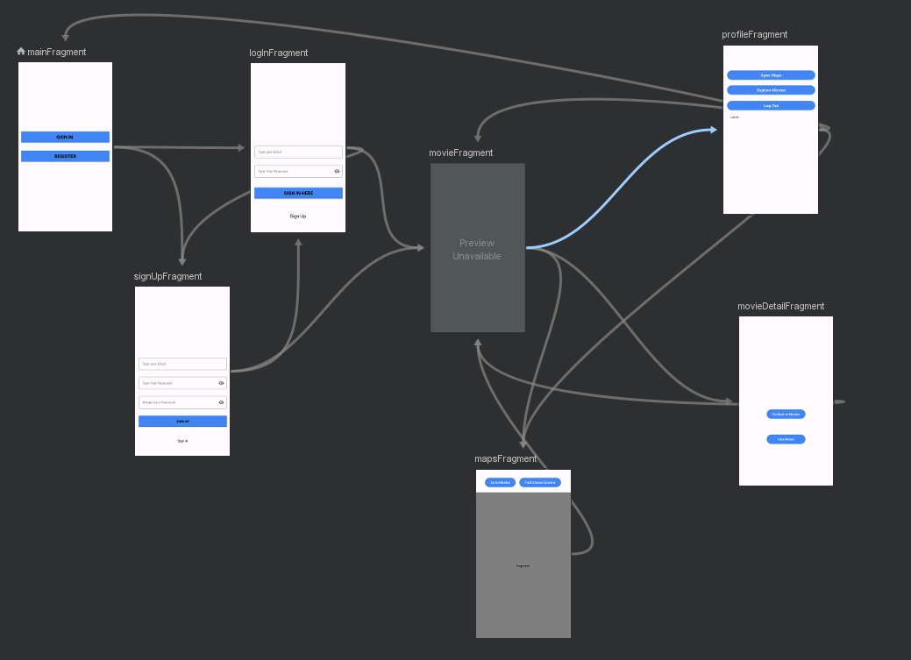

Technische werking
nav.xml

